Slide 1

Secretaria De Estado
Da Educação

Slide 2

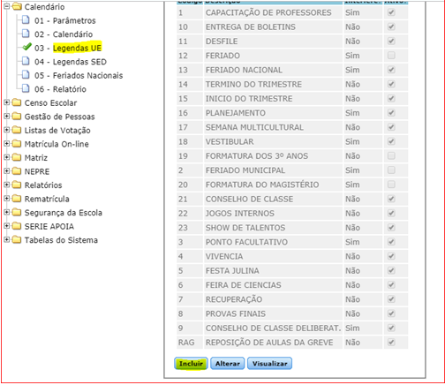
CALENDÁRIO ESCOLAR:
O calendário é parte muito importante do sistema, pois todos os dados inseridos servem para alimentar o professor on-line com as datas, bem como orientar os dias em que a escola funciona para ofertar a merenda e transporte escolar. Deve homologado e preenchido com todo cuidado.
A escola deverá observar se possui todas as legendas do ano corrente, se for necessário incluir alguma, deve usar a pasta CALENDÁRIO, LEGENDAS UE, INCLUIR.

Slide 3
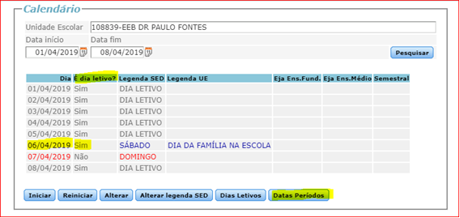
  O calendário deve ser preenchido conforme aprovado pelas Gered´s e Unidades de Atendimento.
Quando você faz uma alteração que interfere em dia letivo, a legenda passa a ficar em azul e modifica a coluna “É Dia Letivo”. A legenda da SED não altera, somente a da Unidade Escolar. Após a inclusão dos dias letivos preencha as datas/períodos.

Slide 4
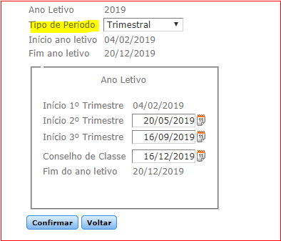
  Ao preencher as datas dos períodos observe se sua escola atende trimestral, semestral ou único, pois as datas inseridas interferem no sistema professor online. Nas escolas que tem projetos, é necessário preencher o registro único, com a data do último conselho de classe do ano.

Slide 5
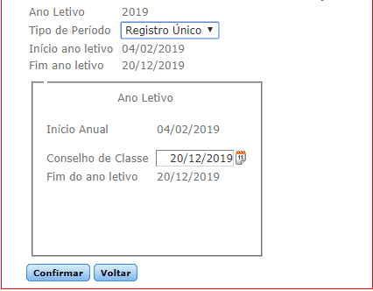

Slide 6
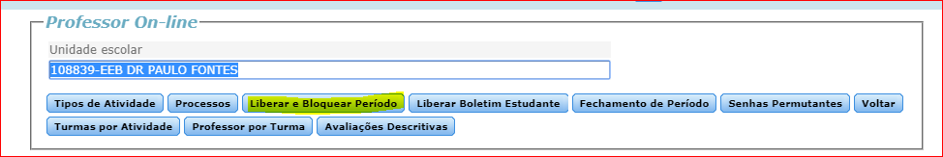
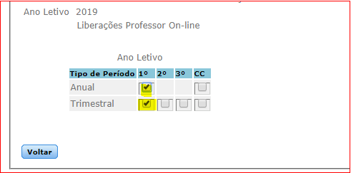
  Após o preenchimento do registro no calendário, acesse o professor on-line, através do SISGESC e libere os períodos:

Slide 7
CADASTRO DA UNIDADE ESCOLAR:
  É extremamente importante para o registro escolar, manter atualizado o cadastro da Unidade Escolar, principalmente os telefones, nome do diretor e as medidas das salas (ambientes), para que o contato com a escola e a solicitação de turmas não fique prejudicada.
  Os dados do Gestor, no SISGESC, devem estar em conformidade com os documentos oficiais.
  Os dados do Gestor/Diretor de sua UE devem ser atualizados, sempre que houver troca de Gestor/Diretor.

Slide 8
CADASTRO DO ALUNO:
O preenchimento do cadastro do aluno deve ser COMPLETO.
Nos DADOS PRIMÁRIOS:
    No SISGESC, os nomes que são acentuados e/ou sinal gráfico devem permanecer, ou seja, não retirar os acentos e sinais gráficos constantes nos dados informados no SISGESC, pois este banco de dados é utilizado para certificação/declaração/documentação de Alunos e Profissionais da Educação. No momento da migração o arquivo é enviado sem acentuação e/ou sinal gráfico para o Educacenso sem problemas;
    Nome do Aluno, e a filiação (mãe/pai) não deverá ser abreviado ou incompleto, pois estes campos têm o tamanho máximo de 100 caracteres;
    As informações da filiação 1 devem ser prioritariamente da mãe;
    Observar com atenção a data de nascimento. (observar a orientação da data corte já encaminhada pela Diretoria de Ensino)
    Para alunos estrangeiros, colocar o país de nascimento, em seguida colocar estado estrangeiro e município estrangeiro;

Slide 9
No cadastro do aluno, todos os campos que tem o asterisco, são obrigatórios, porém existem campos não obrigatórios que também são importantes para os relatórios e acompanhamentos da unidade escolar, sempre que possível preencha-os completamente e mantenha sempre atualizado.
    Quando preencher (sim) nas restrições e intolerâncias, é necessário informar em seguida uma das opções. (Esse campo necessita do laudo médico, mantenha esse documento no arquivo do aluno).
    Quando informar que o aluno é público alvo da Educação especial (sim), também obrigatoriamente deverá informar a deficiência, e quais os recursos utilizados pelo aluno, sempre com o cuidado de verificar o que está escrito no laudo. Um erro neste campo pode trazer problemas e constrangimentos ao aluno e a unidade escolar.
    Nas informações complementares, existem campos muito importantes que devem ser preenchidos, o bolsa família, a autorização do uso de imagem, se possui computador e internet.

Slide 10
TURMAS
Tenha atenção ao colocar as datas de criação da turma, essas datas refletem no professor on-line, na distribuição de aula e enturmação dos alunos.
As Turmas multisseriadas deveram estar dentro das regras encaminhadas já encaminhadas pela Diretoria de Ensino. Na criação destas turmas não esquecer, ir no botão incluir – tipo de turma - escolher a opção de turma multisseriada.
Somente crie turmas em turno integral se a matriz for integral, ou seja, (EMI, EMITI, EPI, AMBIAL).
Somente as turmas do EMI (Ensino médio inovador) tem o tipo de Turma EMI; As turmas do EMITI, EPI e Ambial, no tipo deve ser colocado REGULAR;
Quando a turma é encerrada, é necessário tirar os professores e alunos e colocar a data fim no dia em que foi feito o procedimento;
Turmas do orientador de convivência e leitura, são liberadas 2 turmas que devem ser criadas nos turnos matutino e vespertino totalizando 32 aulas;

Slide 11
Turma do orientador de laboratório do EMI deve ser criada integral, uma turma libera 32 aulas;
O ambiente da turma deve ser revisado no cadastro da U.E para evitar erros como por exemplo criar uma turma no banheiro;
Qualquer alteração do ambiente, reforma ou construção deve ser informada no cadastro dos ambientes, salientando que não deve ser excluído ou modificado, existe para isso a data de encerramento ou de reforma do ambiente que deve ser usada para estes fins;
Os dias da semana e horários, são extremamente importantes, principalmente para as turmas de atividades complementares e projetos, pois reflete diretamente na merenda escolar, a leitura das carteirinhas se dá a partir dessa informação.

Slide 12
ENTURMAÇÃO
Um dos erros mais comuns é a data de enturmação do aluno, aluno enturmado em data incorreta não aparecerá corretamente para o professor no sistema on-line;
Ao movimentar Aluno cuidar com a data de saída de uma turma e a data de entrada na outra turma;
O aluno não pode cursar outra turma no mesmo período e horário que cursa a turma de escolaridade;
Os erros de choque de horário no SISGESC devem ser arrumados durante a Atualização Cadastral. Caso a UE não consiga resolver o choque de horário, repassar o caso para o responsável na sua GERED.
Faça os registros no APOIA (conforme a portaria 775 de 12/03/2018);
Faça as enturmações, transferências e desistências regularmente, isso evita que alunos estejam com situação irregular na turma;
Para enturmar o aluno que tem segundo professor utilize o botão de INCLUSÂO SOCIAL;
Para enturmar o aluno em turma de Atendimento domiciliar ou hospitalar, crie a turma e enturme pelo botão ENT. ATENDIMENTO DOMICILIAR/HOSPITALAR;
Para enturmar o aluno em turma de AEE, utilize o botão AEE;
Aluno que preencheu o requerimento e não fará o estágio no ano corrente, deve ser retirado da turma e enturmado pelo botão PENDÊNCIA DE ESTÁGIO;

Slide 13
Avaliação e frequência:
Seguir a portaria 109 de 07/02/2019
Lembrar que o máximo que a média pode chegar é 10,0, para isso é necessário revisar no relatório final se TODOS os alunos ficaram com sua situação final definida e dentro deste limite.
Professor Online:
Novas funcionalidades:
- Conteúdo no aplicativo
- Mensagem do Professor – para aluno ou turma
Estudante Online:
- Atestado de frequência online

Slide 14
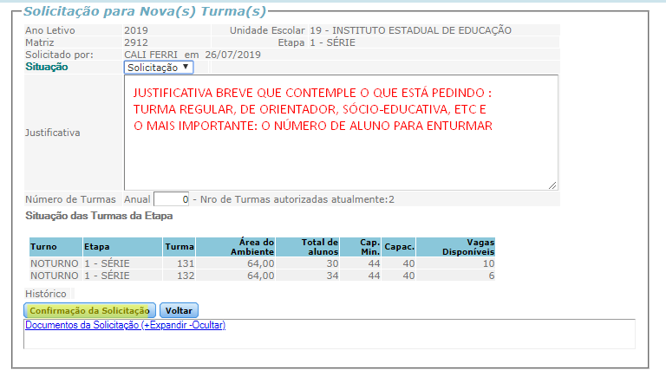
SOLICITAÇÃO DE TURMA:
Antes de aprovar uma solicitação, verifique com atenção o plano de matrícula.
Verifique se a matriz e a etapa estão corretas;

Slide 15
REMATRICULA ON LINE

Slide 16
QUADRO DE VAGAS ALUNOS NOVOS

Slide 17
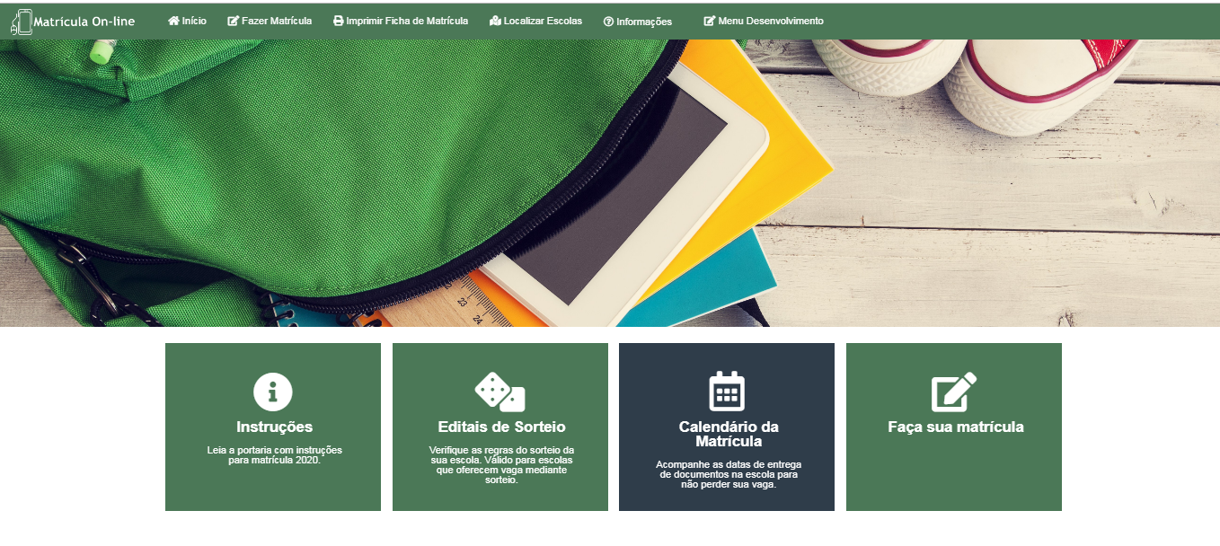
MATRÍCULA ON LINE
https://youtu.be/O7_ra8xOSxU

Slide 18
Contato:
cali@sed.sc.gov.br
patriciap@sed.sc.gov.br

